Slide 1
장대현중고등학교 · 2026학년도 2학기
04-1
Matplotlib으로 그래프 이해하기
그래프 함수를 외우지 않고 데이터·조건·원본과의 일치를 확인합니다.
수업자료 4-1
Notes:
[45분 운영]
0–7분: 표와 그래프를 나란히 보고 질문
7–15분: 라이브러리와 import
15–23분: 막대·선·산점도 구분
23–32분: AI 요청의 완료 조건 읽기
32–41분: 04-1 Notebook 실행과 원본 대조
41–45분: 축과 해석의 주의점
[대본]
그래프 함수를 외우는 수업이 아닙니다. 요청한 그래프가 원본과 맞는지 확인하는 수업입니다.

Slide 2
정보와 디지털 문해력
04-1
여러 숫자를 그래프로 바꾸면 무엇이 쉬워질까요?
표는 정확한 값을, 그래프는 크기와 변화 형태를 한눈에 보기 좋습니다.
표
정확한 값
→
그래프
관계와 변화
→
사람
원본 대조
표와 그래프는 서로를 완전히 대신하지 않습니다.
수업자료 4-1
02
Notes:
[대본]
표에서는 목요일의 정확한 값 32를 찾기 쉽고, 그래프에서는 목요일이 가장 크다는 사실을 빨리 볼 수 있습니다. 어느 하나가 다른 하나를 완전히 대신하지 않습니다.

Slide 3
정보와 디지털 문해력
04-1
질문에 따라 그래프 모양이 달라집니다
막대 5개
축
산점도
항목 비교
시간 변화
두 수치 관계
요일별 이용 인원
날짜별 기온
운동 시간과 심박수
수행평가에서는 교사가 그래프 종류와 표시 조건을 지정합니다.
수업자료 4-1
03
Notes:
[대본]
항목의 크기 비교는 막대, 시간 변화는 선, 두 숫자의 관계는 산점도로 연결합니다. 수행평가에서는 그래프를 자유롭게 고르지 않고 교사가 종류를 지정합니다.

Slide 4
정보와 디지털 문해력
04-1
AI 요청에는 완료 조건까지 담습니다
요일 5개 · 이용 인원 5개 · 막대그래프
1
2
3
4
5
데이터
→
그래프
→
축
→
시작점
→
제목
원본 그대로
막대 지정
x·y 이름
y축 0
단위 포함
학생은 함수를 외우지 않고 AI가 이 다섯 조건을 지켰는지 확인합니다.
수업자료 4-1
04
Notes:
[대본]
AI 요청에는 데이터만 주지 않습니다. 그래프 종류, x·y축, 0 시작, 제목과 축 이름, 원본 유지까지 완료 조건으로 적습니다. 학생은 함수 이름보다 이 조건을 읽습니다.

Slide 5
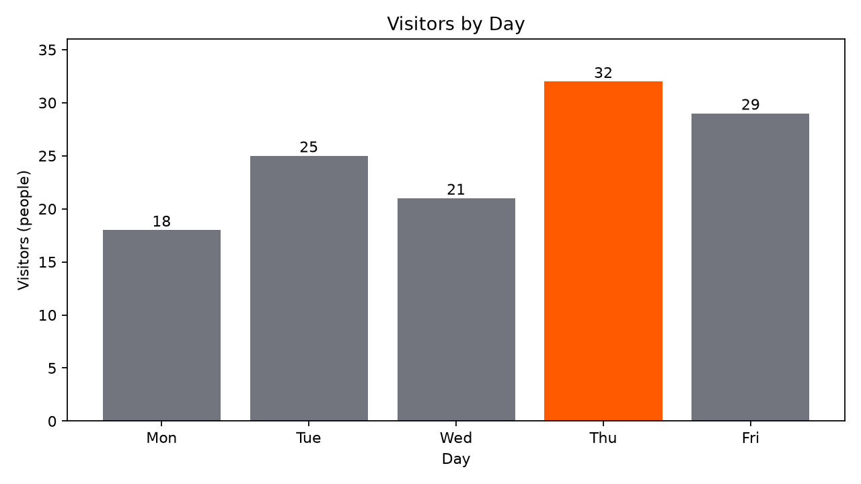
정보와 디지털 문해력
04-1
Notebook에서 실행한 그래프를 확인합니다
막대
원본 5개 항목과 일치
선
세로축은 0에서 시작
최댓값은 Thu · 32
수업자료 4-1
05
Notes:
[대본]
막대·선·산점도의 모양을 질문과 연결합니다. 원그래프는 이번 수행평가의 핵심 범위가 아니므로 비율을 보여 주는 모양이라는 정도만 언급합니다.
[Sources]
- Internal course sample generated and verified for this class: 04-1-04-visitors-bar.png

Slide 6
정보와 디지털 문해력
04-1
그래프가 나타난 뒤 원본과 비교합니다
개수
값
표시
막대 5개
18·25·21·32·29
제목·축·단위
원본 항목 수와 같은가?
높이와 최댓값이 맞는가?
교사가 지정한 조건을 지켰는가?
실행 성공이 아니라 원본 데이터와 조건의 일치가 완성 기준입니다.
수업자료 4-1
06
Notes:
[대본]
04-1_matplotlib_graph.ipynb를 열고 셀 왼쪽 실행 버튼을 위에서 아래로 누릅니다. 그래프가 나타나면 막대 5개, 값 18·25·21·32·29, 목요일 최대, 제목과 축, 0 시작을 원본과 대조합니다.

Slide 7
정보와 디지털 문해력
04-1
그래프는 사실을 자동으로 설명하지 않습니다
축·기간·단위에 따라 같은 데이터도 다른 인상을 줄 수 있습니다
원본
→
그래프
→
축·단위
→
사람의 확인
깊은 통계 해석보다 지정 그래프 완성과 원본 대조가 우선
다음 차시: pandas의 DataFrame으로 표와 그래프를 연결합니다.
수업자료 4-1
07
Notes:
[대본]
그래프는 사실을 자동으로 설명하지 않습니다. 축 시작점과 선택한 기간이 인상을 바꿀 수 있습니다. 이 과목의 우선순위는 깊은 통계 해석보다 지정 그래프의 정확한 완성입니다. 시간이 남으면 부록의 ‘라이브러리’를 사용합니다.

